Slide 1
JavaSE基础加强课程介绍
真正成为懂Java的大牛程序员-必学课程

Slide 2
JavaSE加强课程适合的人群
其一
其二
想深刻体会Java编程思想，成为Java大牛的人员
具备一定Java 基础功底的人员

Slide 3
day01-static、单例、代码块、继承
day01-Java环境搭建、IDEA、Java语言
day02-权限修饰符、抽象类、接口
day03-多态、内部类、常用API
day02-Java语法、运算符、随机数
day04-常用API、正则表达式、Lambda
day03-分支、循环、控制关键字
day05-Collection集合、数据结构、List、泛型
day04-数组详解、案例训练
JavaSE
基础大纲
JavaSE
加强大纲
day06-Set、案例、Collections、Map、集合嵌套
day05-方法详解、案例训练
day07-不可变集合、Stream流、异常
day06-面试常见编程案例题训练
day08-Logback日志框架、阶段项目
day07-面向对象基础
day09-File、递归、IO流(一)
day10-IO二
day08-常用API
day11-多线程一
day12-网络编程
day09-综合项目实战
day13-Java高级技术：单元测试、反射、注解、动态代理
day14-XML、解析、设计模式等

Slide 4
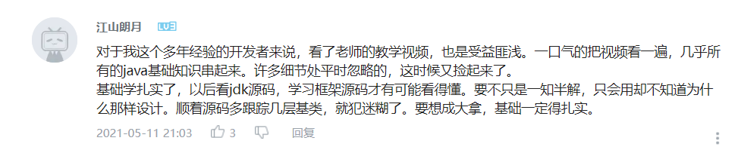
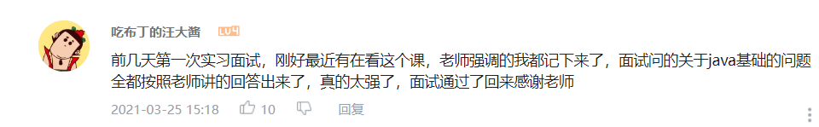
学习本阶段课程，你将至少得到如下收获（包括但不限于）：
掌握完整的JavaSE体系
阅读Java源码的能力
编程思维
应对Java基础面试
解决问题的能力
支撑后面企业级技术的学习

Slide 5
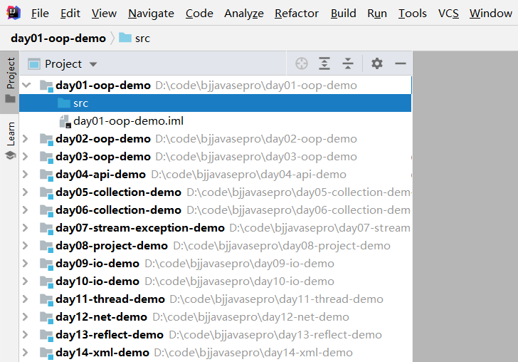
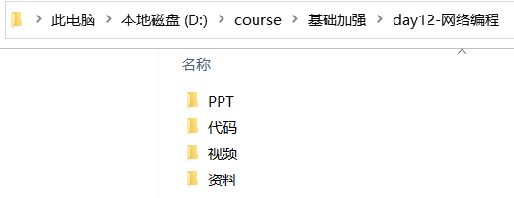
授课内容
整个加强课是一个工程Project，每天的内容是一个模块Module

Slide 6



咱们继续开干吧…

